Slide 1
Automatisation des déploiements d’applications et d’équipements réseaux via YASC
Cerfontaine Mathieu

Slide 2
Table des matières
Introduction
L’origine de YASC
Le fonctionnement de YASC
Après YASC
Conclusions

Slide 3
Introduction
Cerfontaine Mathieu
Limelogic
YASC, un outil de gestion de déploiements d’applications.

Slide 4
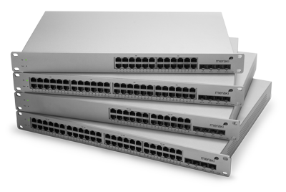
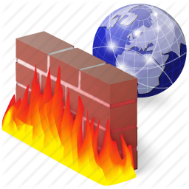


YASC

Slide 5
Table des matières
Introduction
L’origine de YASC
Le fonctionnement de YASC
Après YASC
Conclusions

Slide 6

L’origine de YASC
Serveurs
Windows 2003
520 applications
Dev.
Test
Acc.
Prod.
Serveurs
Windows 2008 R2

Slide 7



Objectifs
Déploiement d’applications
Soucis de sécurité
Génération de documentation

Slide 8
Table des matières
Introduction
L’origine de YASC
Le fonctionnement de YASC
Après YASC
Conclusions

Slide 9
Vocabulaire
Application
Fichiers de configuration
Modules atomiques
Output

Slide 10

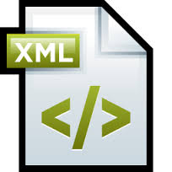

Acc.
Test
Dev.
Prod.
YASC
Configuration par fichiers
Utilisation de modules programmés
Initier le déploiement

Slide 11
Les fichiers de configuration
Les fichiers de configuration
YascConfig.xml
YascMeta.xml
YascEngine.xml
AppData.xml
IN
YASC

Slide 12
Les modules atomiques
Les modules atomiques
Atomiques,
Le plus simple possible,
Respectueux de certaines règles,
Déclarés dans le fichier des métadonnées,
Utilisés dans le fichier de déploiement de l’application.
IN
YASC

Slide 13
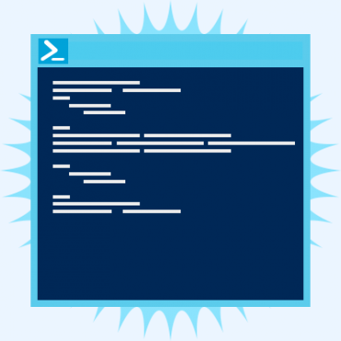

En sortie
OUT
YASC
Une documentation
Plusieurs emails
Script .ps1 de déploiement

